Slide 1

Facultad de Ciencias Técnicas
Departamento de Informática
Tesis presentada en opción al Título Académico de Ingeniero en Informática
Título: Sistema Informático para la Gestión de Contratos Determinados y Pagos por Sobrecarga Docente en el Departamento de Informática de la Universidad de Pinar del Río
Autor(es): Amanda Beatriz Herrera Rodríguez
Yosvany Hernández Quintero
Tutor: MsC. Ricardo Inouye Rodríguez
Pinar del Río, 2025
“Año 67 de la Revolución”

Slide 2
Introducción
Presentar un sistema informático diseñado para la gestión de contratos determinados y pagos por sobrecarga docente en el Departamento de Informática de la Universidad de Pinar del Río
Beneficios del Sistema
Mejoras Esperadas:
Aumentar la eficiencia administrativa.
Reducir errores en la gestión.
Facilitar el acceso a información relevante para la toma de decisiones.

Slide 3
Situación Problemática del Departamento de Informática
En el Departamento de Informática se identifican oportunidades de optimización en la gestión de contratos determinados y pagos por sobrecarga docente. Los procesos actuales, predominantemente manuales, pueden generar desafíos operativos que impactan tanto a los profesores como al equipo administrativo, requiriendo esfuerzos adicionales para garantizar precisión en los resultados.

Slide 4
Problema Científico
Objeto de Investigación
Objetivo General
¿Cómo contribuir a la gestión de la información asociada a la gestión de contratos determinados y el procesamiento de pagos por sobrecarga docente en el Departamento de Informática de la Universidad de Pinar del Río?
La gestión de contratos determinados y los pagos por sobrecarga docente en el Departamento de Informática de la Universidad de Pinar del Río.
Desarrollar una aplicación informática que permita la gestión de la información asociada a la gestión de contratos determinados y el procesamiento de pagos por sobrecarga docente en el Departamento de Informática de la Universidad de Pinar del Río.

Slide 5
Tareas de la investigación
1
2
3
4
5
Analizar el contexto actual
Definir la metodología y herramientas
Modelar el sistema
Desarrollar el sistema informático
Realizar pruebas y validaciones
Revisión de la literatura sobre gestión de contratos y sistemas de información, con el fin de establecer un marco teórico sólido que respalde la investigación.
Análisis de los procesos actuales de gestión en el departamento, identificando fortalezas, debilidades y áreas de mejora.
Diseño del sistema informático, considerando las necesidades del usuario y los requisitos funcionales y no funcionales del sistema.
Desarrollo e implementación del sistema, asegurando que se cumplan los estándares de calidad y se integre adecuadamente en el entorno operativo.
Ejecución de pruebas utilizando datos reales en el software para verificar su correcto funcionamiento y validar su eficacia en la gestión de contratos.

Slide 6
Sistemas Afines
Sistemas como SAP ERP, Moodle + Plugins y ContratApp, ofrecen soluciones de gestión, pero son costosos y no están adaptados a las necesidades específicas del departamento, justificando una solución personalizada.
Software | Fortalezas | Limitaciones en contexto cubano
SAP ERP | Módulo financiero robusto | Costo prohibitivo (USD 50,000+/año)
Moodle + Plugins | Familiaridad del personal | No soporta firma digital ni cálculos
ContratApp | Especializado en contratos | No adaptable a leyes laborales cubanas
Decisión Justificada:
Desarrollar un sistema ad-hoc es la única opción viable, dado que las alternativas existentes:
No resuelven el 60% de las necesidades identificadas en el diagnóstico.
Implicarían inversiones incompatibles con el presupuesto institucional.

Slide 7












Metodología, Tecnologías y Herramientas
Enterprise Architect versión 16
Editor de código
Metodología
Modelar diagramas
Construir diagramas
Estimación del Costo del Software
Arquitectura: Flutter Web Framework (Frontend)
Lenguaje
(Backend)
Automatización
Gestor de Base de Datos
Notes:
Ventajas clave: Soporte offline-first para zonas rurales, cifrado TLS 1.3, generación automática de certificados SSL.

Slide 8
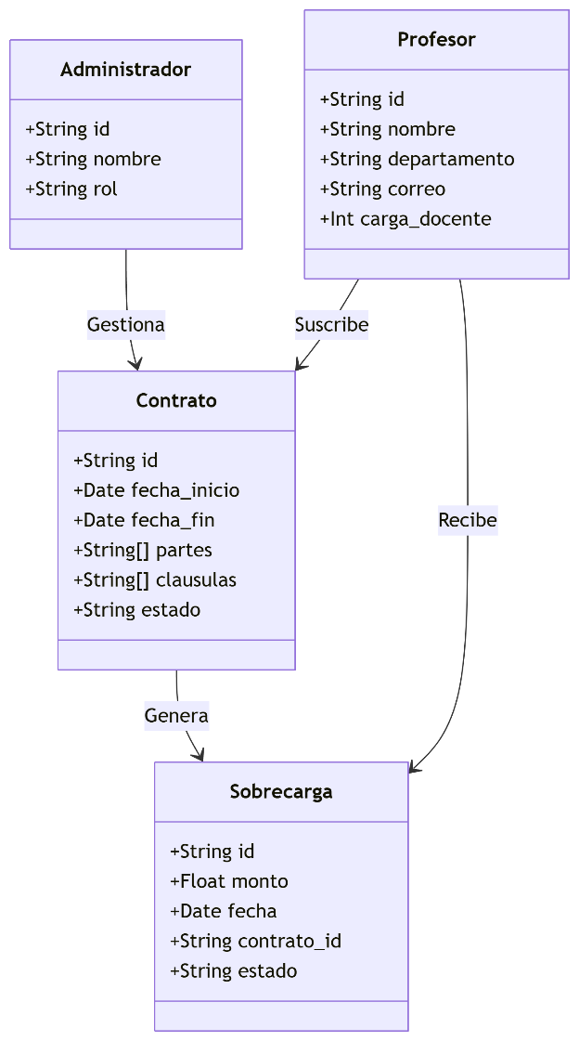
Modelo del Dominio

Slide 9

Requerimientos Funcionales
RF1. Iniciar Sesión
RF2. Cerrar Sesión
RF3. Modificar Contraseña
RF4. Gestionar Usuario
RF5. Gestión de Contratos
RF6. Gestión de Profesores
RF7. Dashboard Interactivo
RF8. Soporte Técnico

Slide 10
Requerimientos No Funcionales
Interfaz y Diseño
  Interfaz intuitiva y accesible
  Diseño responsivo para todos los dispositivos
  Estética profesional y consistente
  Cumplimiento de estándares WCAG 2.1 de accesibilidad web
Usabilidad
  Flujos de trabajo optimizados (tareas clave en pocos pasos)
  Retroalimentación clara para el usuario
  Documentación y manuales de apoyo

Slide 11
Requerimientos No Funcionales
Rendimiento
  Tiempo de respuesta: ≤2 segundos (login), ≤10 segundos (exportar Excel con 500 registros)
  Soporte para múltiples usuarios concurrentes
  Optimización mediante caché y paginación
  Escalabilidad para crecimiento futuro
Seguridad
  Autenticación: Bcrypt + JWT.
  Control de acceso: RBAC (Administrador/Profesor/Empleado).
  Auditoría: Registro de logs con Winston.
  Cifrado: TLS 1.3 (OpenSSL).

Slide 12
Requerimientos No Funcionales
Fiabilidad
  Alta disponibilidad (99.5% uptime)
  Sistema de backups automáticos diarios
  Procesos de recuperación rápida (≤1 hora)
  Pruebas exhaustivas (unitarias, estrés y validación)

Slide 13
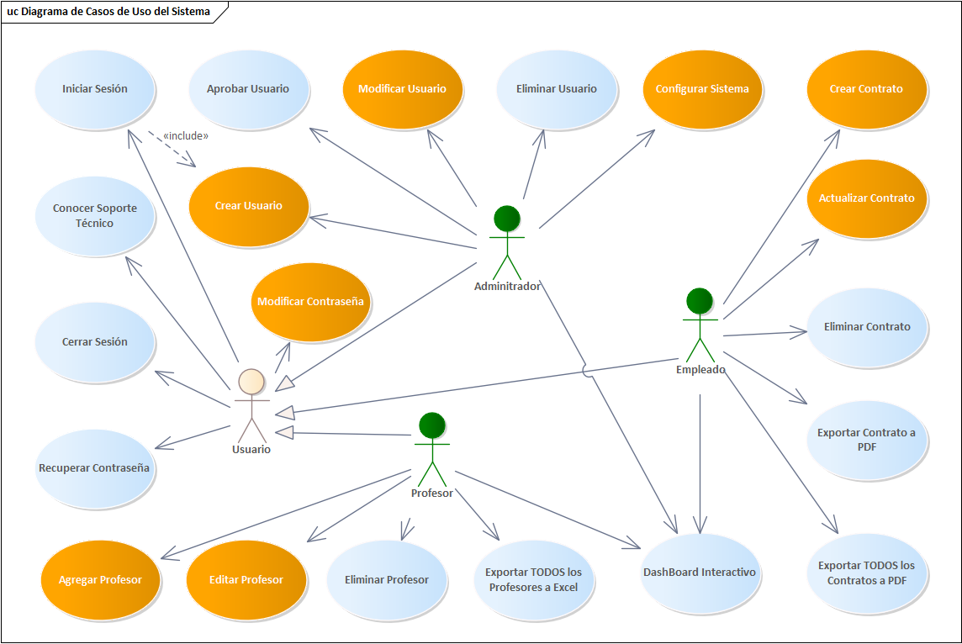
Diagrama de Casos de Uso del Sistema

Slide 14
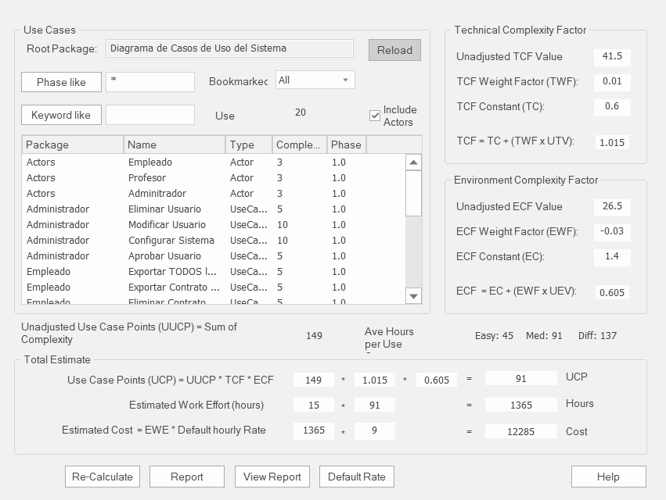
Estimación del Costo del Software Total, Enterprise Architect, versión 16
Distribución del Esfuerzo
a) Por actividades
Actividad | % Esfuerzo | Horas-Hombre
Análisis | 20% | 682.500
Diseño | 20% | 682.500
Implementación | 40% | 1,365.000
Pruebas | 15% | 511.875
Otros | 5% | 170.625
Total | 100% | 3,412.50
b) Por fases RUP
Fase RUP | % Esfuerzo | Horas-Hombre
Concepción | 5% | 170.625
Elaboración | 20% | 682.500
Construcción | 65% | 2,218.125
Transición | 10% | 341.250
Total | 100% | 3,412.50

Slide 15
Esfuerzo, tiempo de desarrollo y costo del proyecto
Factor de conversión (FC): 15 H/H por PCUA
$$EEHH=PCUA×FC=91×15=1,365 H/H$$
$PCUA=PCU×FCT×FA=149×1.015×0.605=91.497175≈$ 91
$$FCT=0.6+(0.01×41.5)=1.015$$
$$FA=1.4−(0.03×26.5)=0.605$$
Implementación (40%)
$$ET=\frac{EEHH}{40\%}=\frac{1,365}{0.4}=3,412.50 \frac{H}{H}$$
$$PCU=FPA+FPCU=9+140=149$$
$$CHH=K×THP=1.44×6.25=9.00 \$/Hora$$
Costo total (CT)
$$30,712.50$
$$FPA=3∗3=9$$
$$FPCU=12\left(5\right)+8\left(10\right)+0\left(15\right)=60+80+0=140$$
Coeficiente de costos indirectos (K): 1.44
160 horas/mes (8h/día x 4 semanas x 5 días)
$$CT=ET×CHH=3,412.50 \frac{H}{H}×9.00 \$/Hora=\$ 30,712.50$$
$$THP=\frac{\$ 1,000}{160 horas mensuales} = \${6.25}/{horas}.$$

Slide 16
Tabla Resumen Final
Conceptos | Valor | Explicación
Puntos de Casos de Uso (sin ajustar) (PCUs) | 149 | Estimación inicial basada en actores y casos de uso.
Factor de Complejidad Técnica (FCT) | 1.015 | Impacto de 13 Factores Técnicos en la complejidad del sistema.
Factor de Ambiente (FA) | 0.605 | Influencia de 8 Factores Ambientales en la productividad.
Puntos de Casos de Uso Ajustados (PCUA) | 91 | PCUs ajustados por complejidad técnica y ambiente.
Esfuerzo Total (ET) | 3,412.50 H/H | Horas-hombre requeridas para todas las etapas del proyecto.
Tiempo de Desarrollo (TDES) | 1,706.25 Horas | Duración con 2 desarrolladores (≈213 días).
Costo Total (CT) | $ 30,712.50 | Costo monetario total, incluyendo salarios y gastos indirectos.
Aporte a la tesis:
Estandariza la planificación: Utiliza metodologías reconocidas (UCP de Karner) para garantizar transparencia.
Optimiza recursos: Permite ajustar plazos aumentando el equipo sin incrementar costos.
Valida viabilidad: Demuestra que el proyecto puede completarse en un poco más de 7 meses con un equipo de 2 personas y un presupuesto de $ 30,712.50.

Slide 17
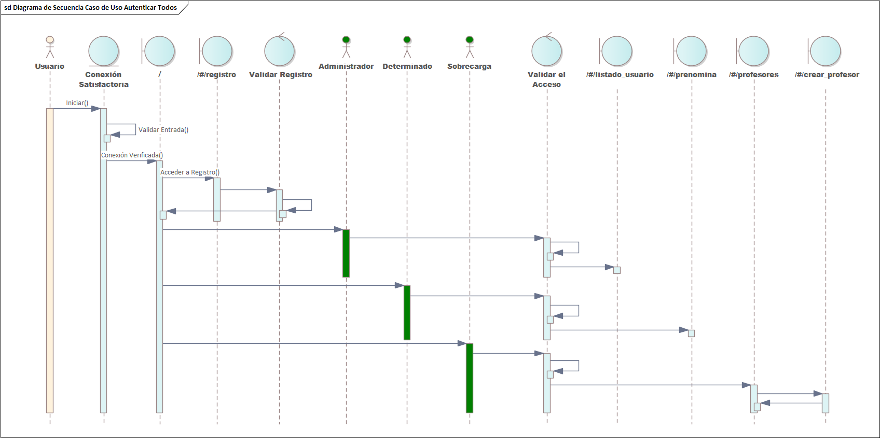
Diagrama de Secuencias Casos de Uso del Autenticar

Slide 18
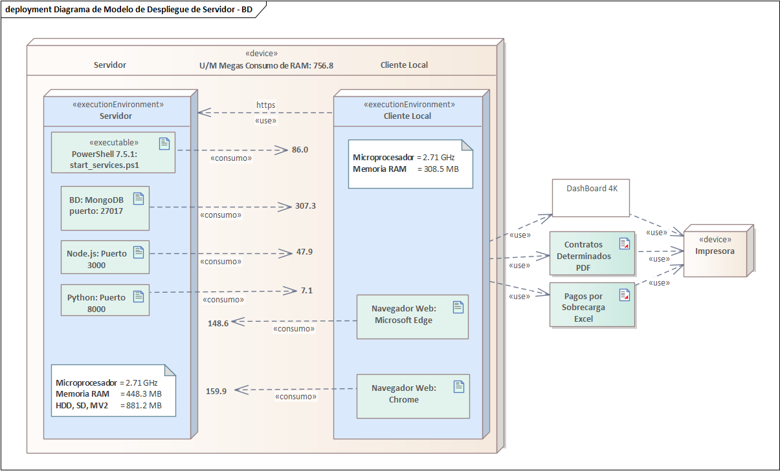
Diagrama de Modelo de Despliegue de Servidor - BD

Slide 19
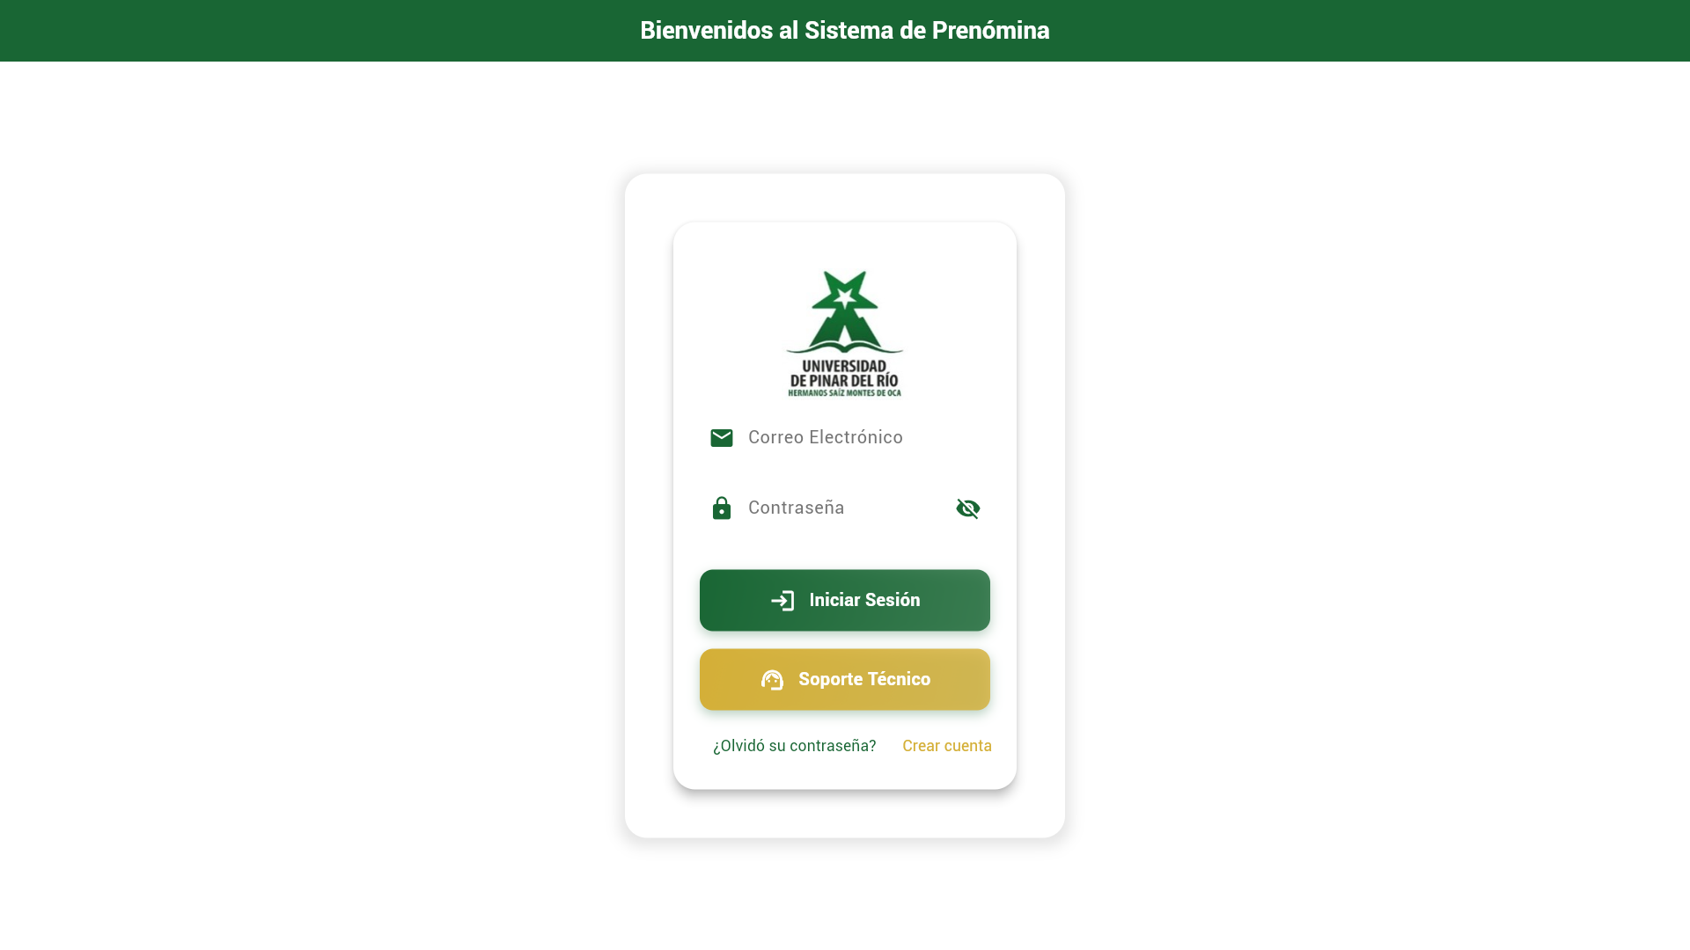
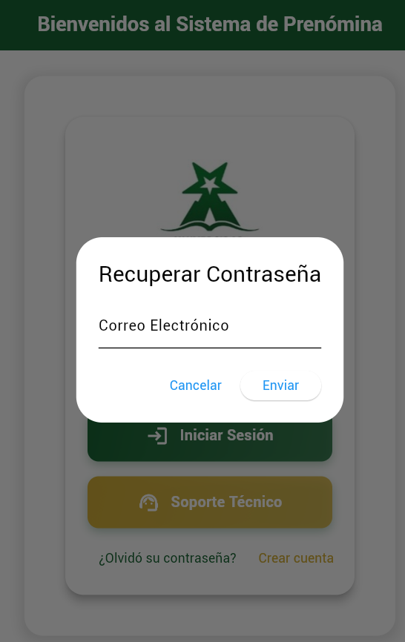
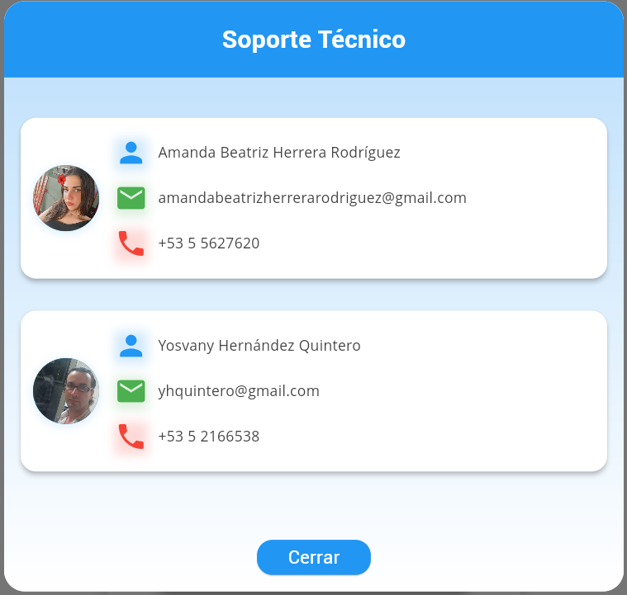
Inicio

Slide 20
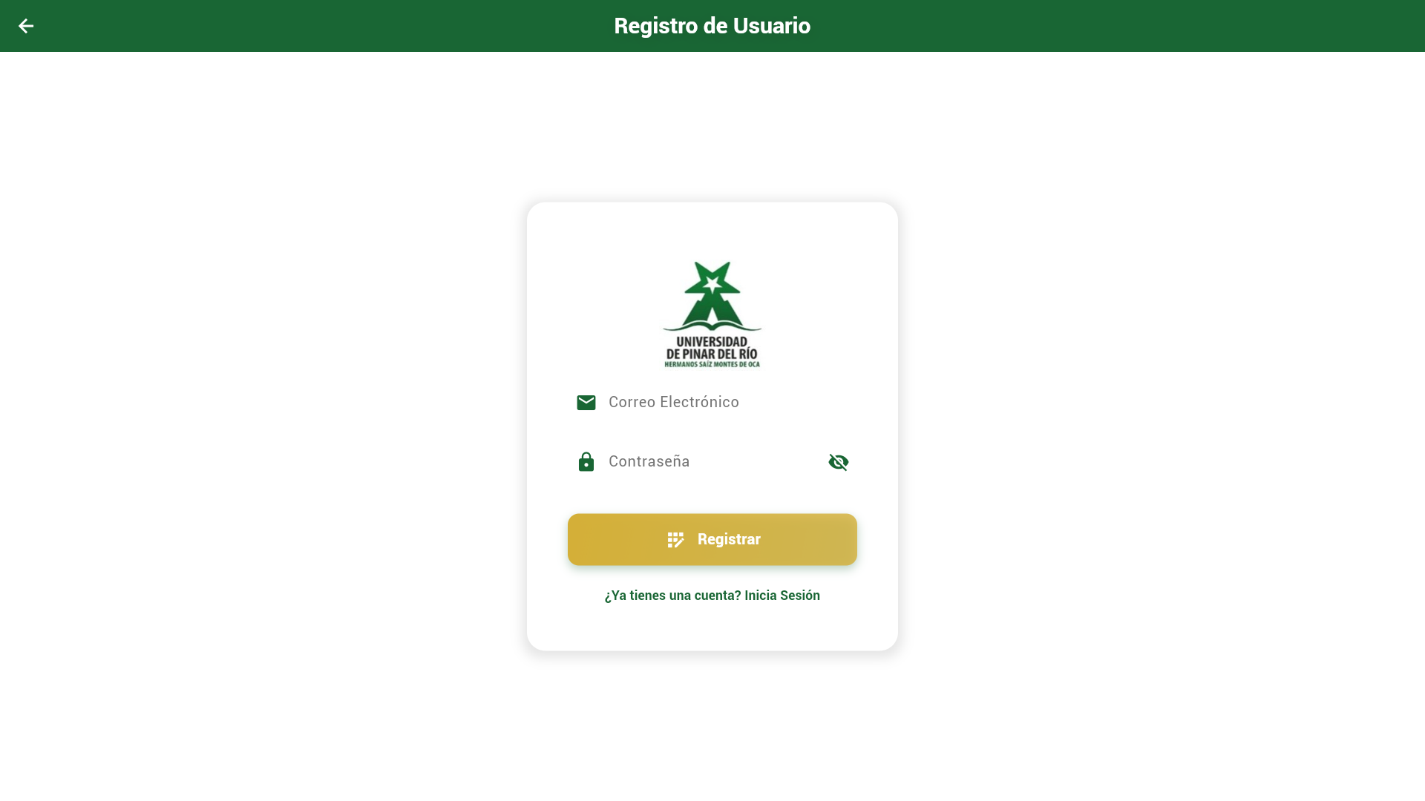
Registro

Slide 21
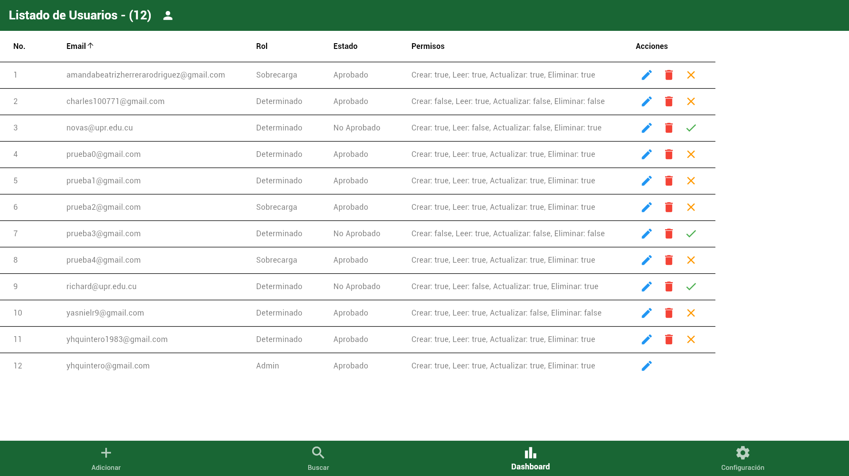
Acceso al Usuarios del Sistema

Slide 22
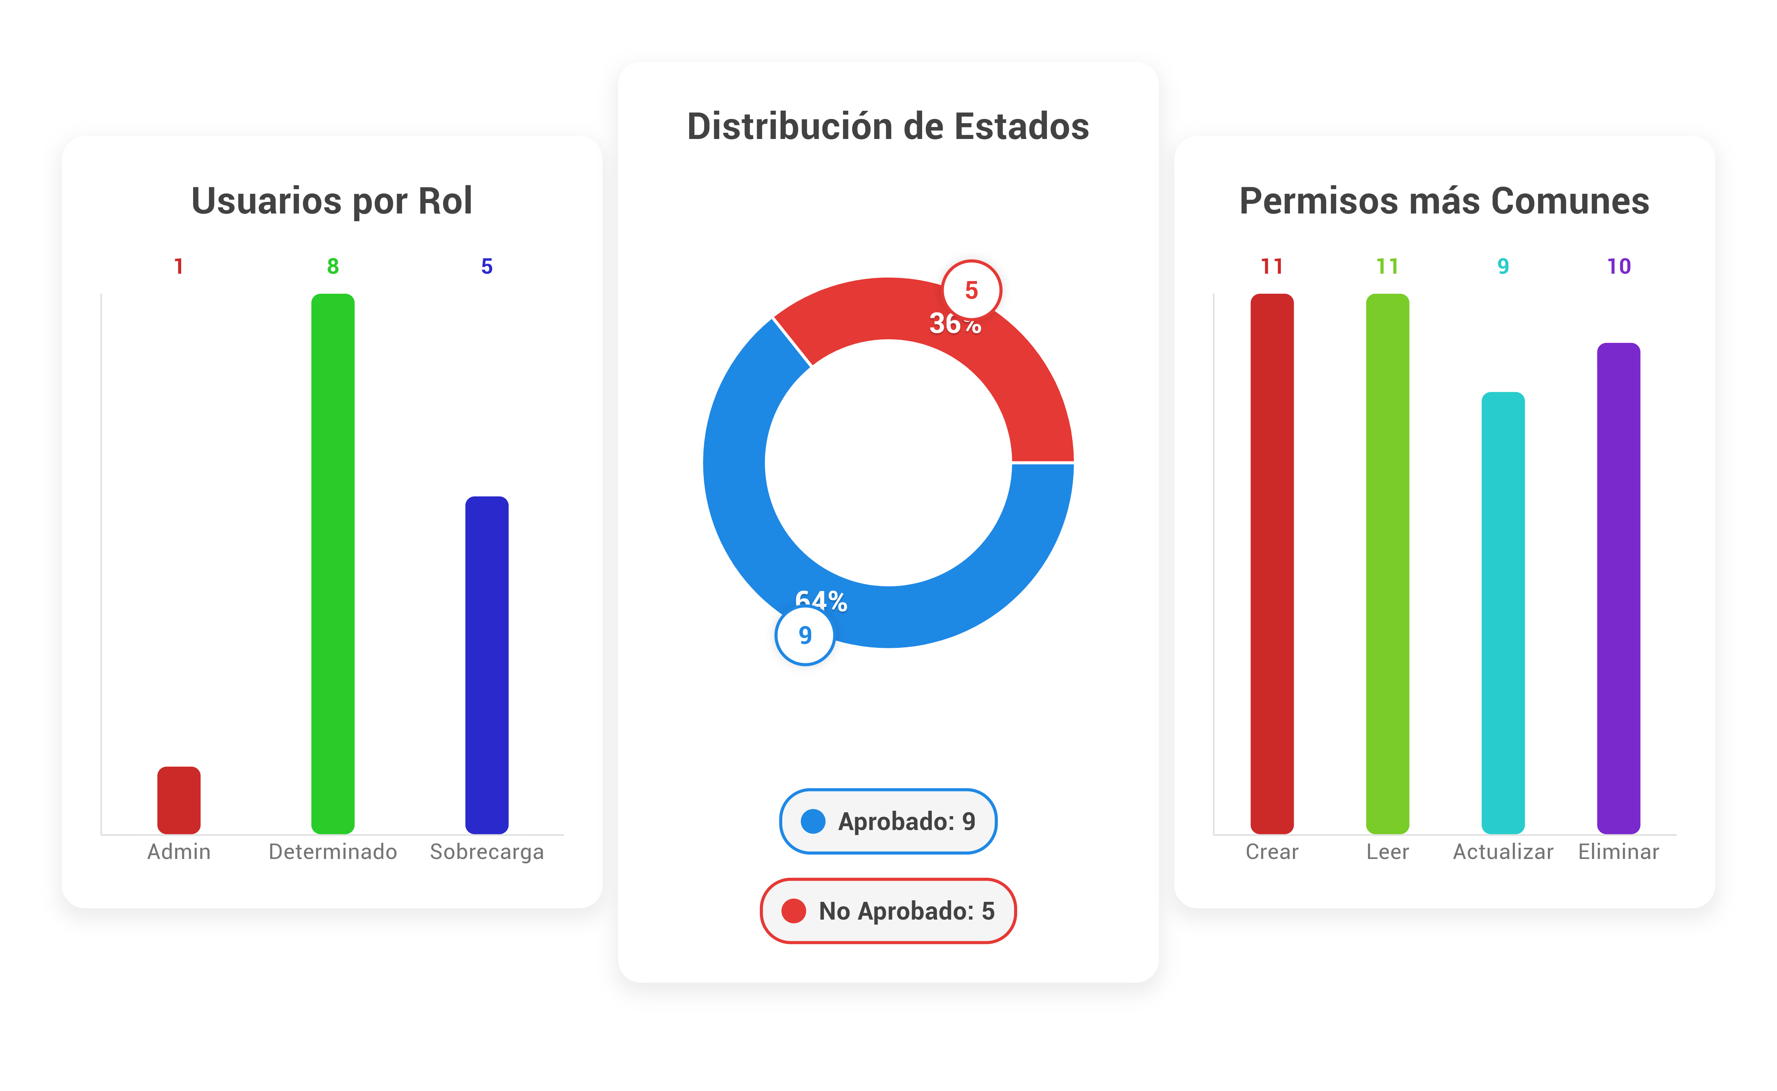
Dashboard 4K. Usuarios.

Slide 23
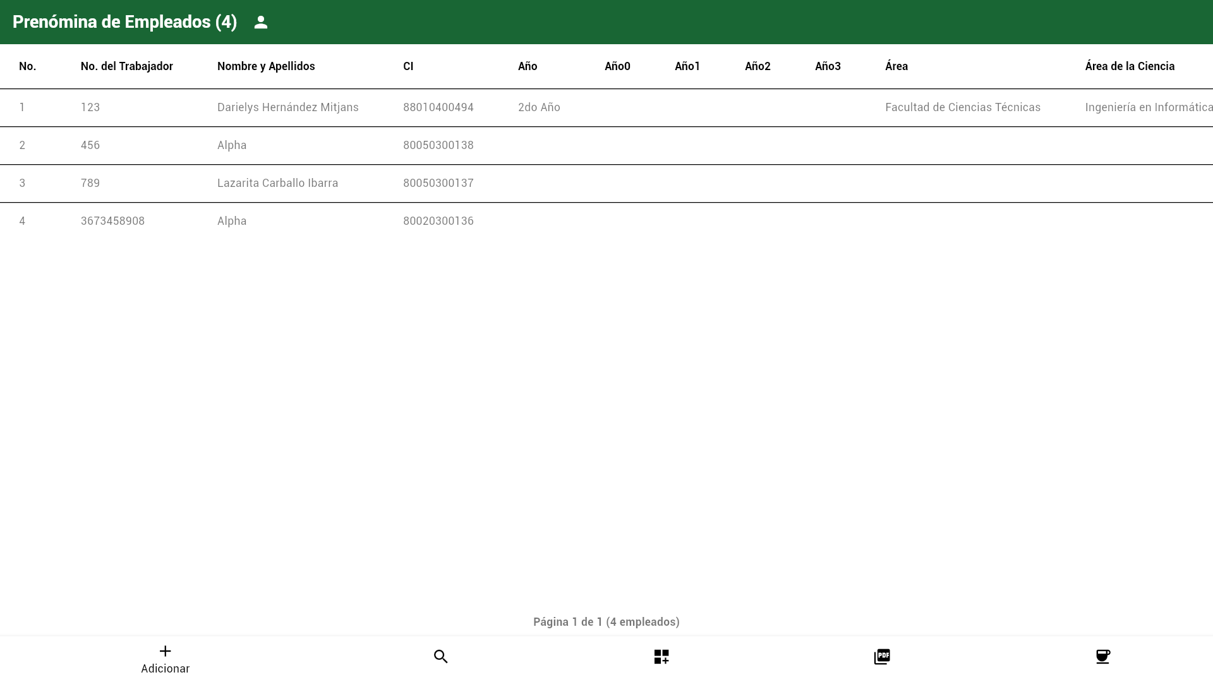
Acceso al Listado de Profesores Determinados

Slide 24
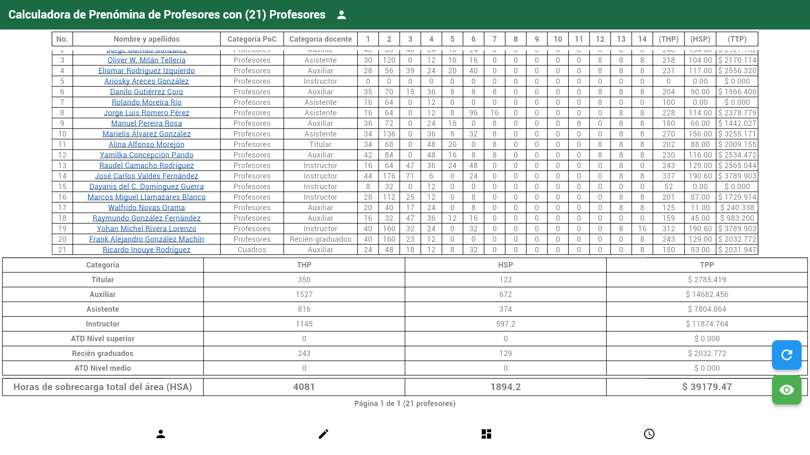
Acceso al Listado de Profesores por Sobrecarga Docente

Slide 25
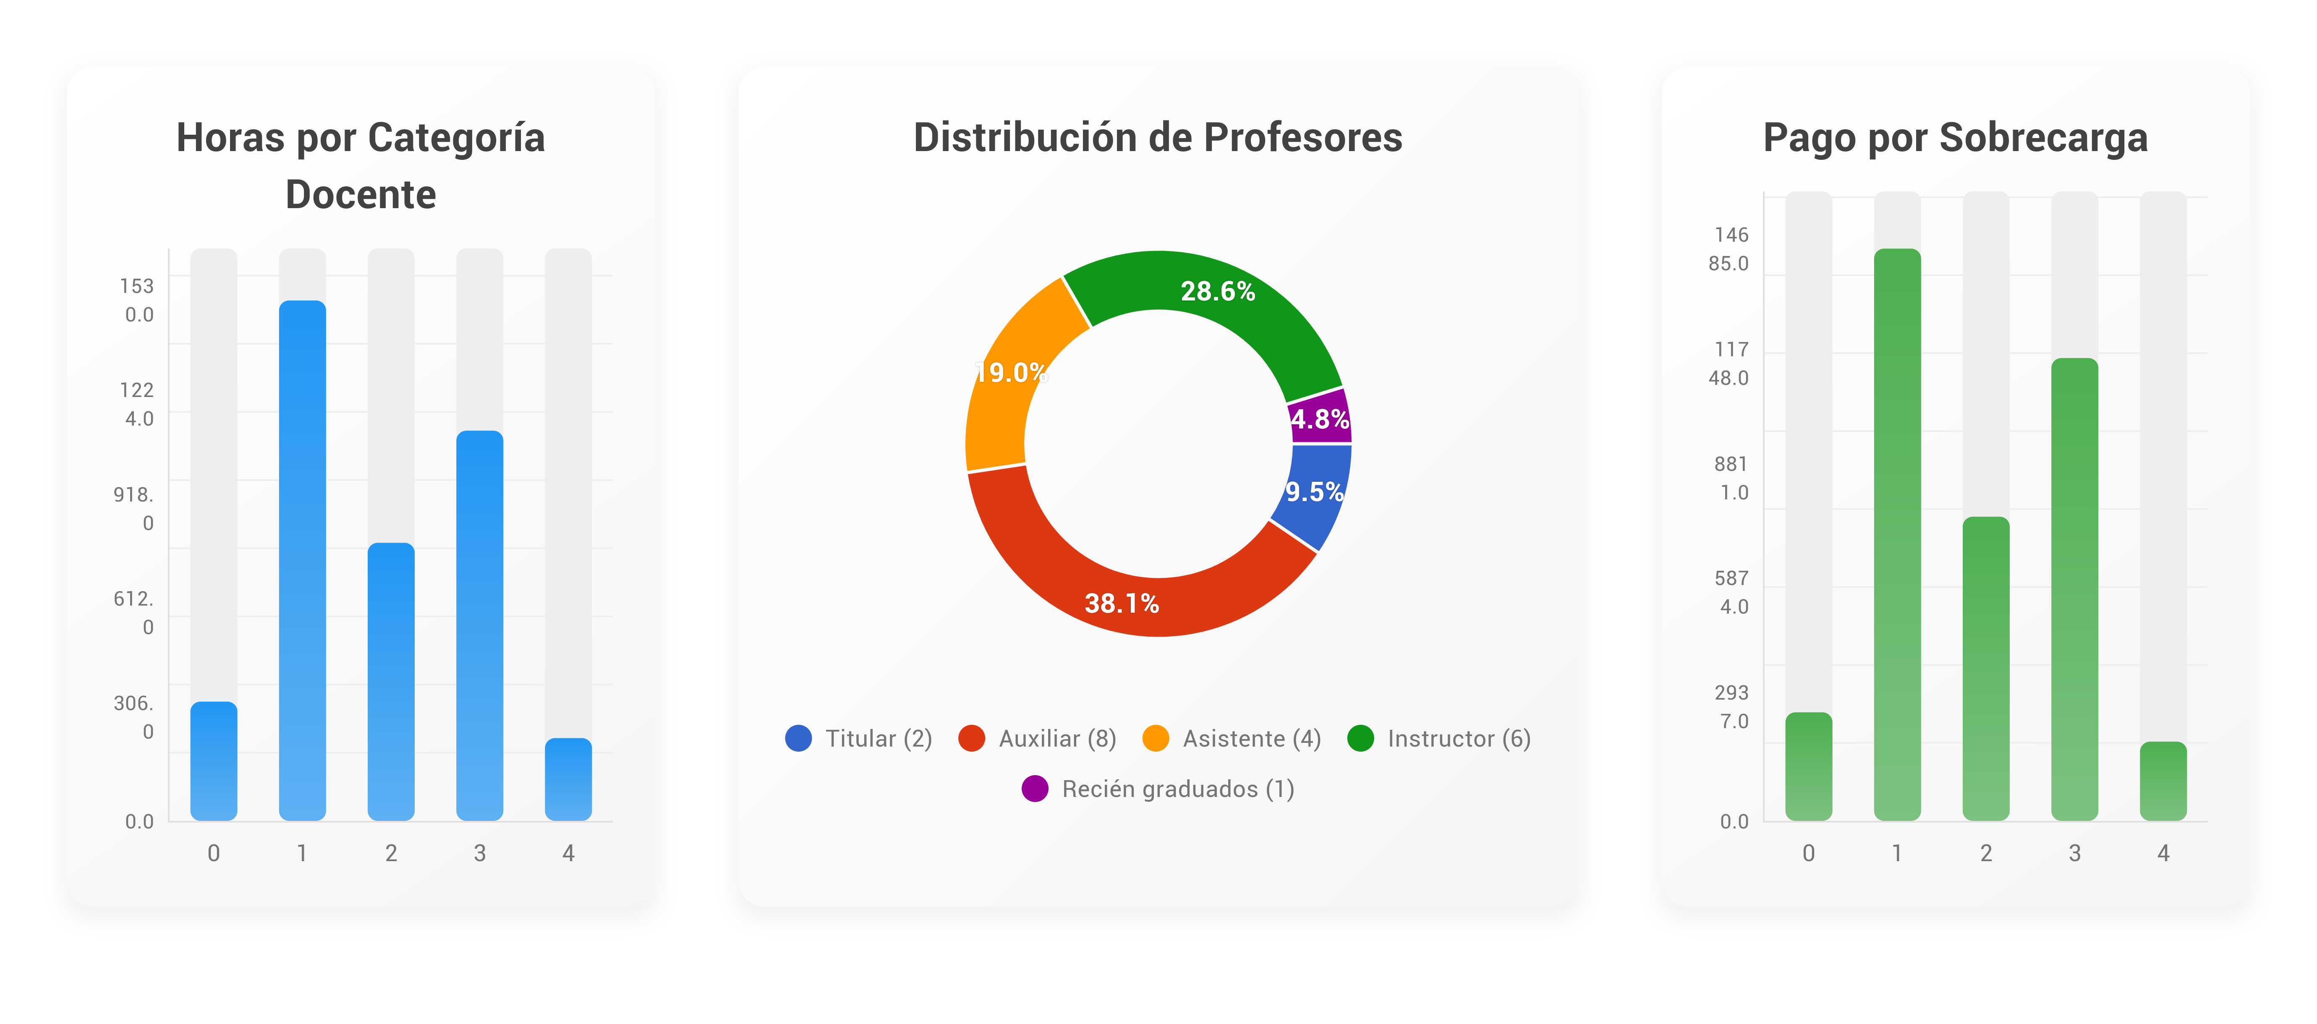
Dashboard 4K. Profesores

Slide 26
Conclusiones
Fundamento Teórico Alcanzado: A través de una revisión exhaustiva de la literatura, se estableció un marco teórico sólido que identificó lagunas en la gestión de contratos y pagos, proporcionando una base para el desarrollo del sistema.
Rigor Metodológico: El análisis de los procesos actuales del departamento permitió identificar fortalezas, debilidades y oportunidades de mejora, lo que orientó el diseño y desarrollo del sistema.
Diseño de Soluciones Centrado en el Usuario: El modelado del sistema priorizó las necesidades de los usuarios, asegurando que los requisitos funcionales y no funcionales se alinearan con las demandas operativas reales.
Viabilidad Operativa: El sistema fue desarrollado con tecnologías modernas (Flutter Web, Node.js, MongoDB) y diseñado para integrarse al entorno operativo existente, cumpliendo con estándares de calidad y sostenibilidad.
Validación de Efectividad: Las pruebas con datos reales confirmaron la funcionalidad y efectividad del sistema, demostrando su capacidad para gestionar contratos y pagos de manera eficiente.

Slide 27
Recomendaciones
Se proponen las siguientes recomendaciones para fortalecer el sistema y garantizar su continuidad operativa:
Implementación de Backups Automáticos:
  Establecer un sistema de respaldos automáticos para proteger la información sensible y garantizar su disponibilidad.
  Configurar respaldos regulares almacenados en servidores seguros o en la nube, minimizando el riesgo de pérdida de datos en caso de fallos del sistema.
Protección de Información Crítica:
  Reforzar la seguridad mediante encriptación avanzada, control de acceso basado en roles (RBAC) y monitoreo continuo de las actividades del sistema.
  Realizar auditorías periódicas para verificar la integridad y confidencialidad de los datos, asegurando el cumplimiento de normativas de protección de datos.
Recuperación Rápida de Datos:
  Desarrollar un plan de recuperación de desastres que permita restaurar los datos en menos de una hora en caso de fallos del sistema.
  Realizar pruebas periódicas del plan de recuperación para garantizar su efectividad y capacitar al personal en su ejecución.
Buscando mejorar la robustez del sistema y garantizar la seguridad de los datos.

Slide 28

“¡Gracias! ¿Preguntas?”

Slide 29
Preguntas del Oponente
1. ¿Cómo maneja el sistema situaciones de conectividad intermitente, especialmente considerando que fue diseñado para zonas con baja infraestructura tecnológica?
2. ¿Qué criterios se tomaron para seleccionar la metodología RUP frente a metodologías ágiles más modernas como Scrum?
3. ¿Por qué se eligió MongoDB como gestor de base de datos y no una base relacional como MySQL o PostgreSQL?
4. ¿Qué mecanismos de seguridad implementó en la aplicación informática para proteger los datos sensibles?

